Slide 1
Tirotoksikoz ve Hipotiroidizm Prof Dr Murat Faik ERDODOĞAN AÜTF, Endokrinoloji ve Metabolizma Hastalıkları B.D.

Slide 2
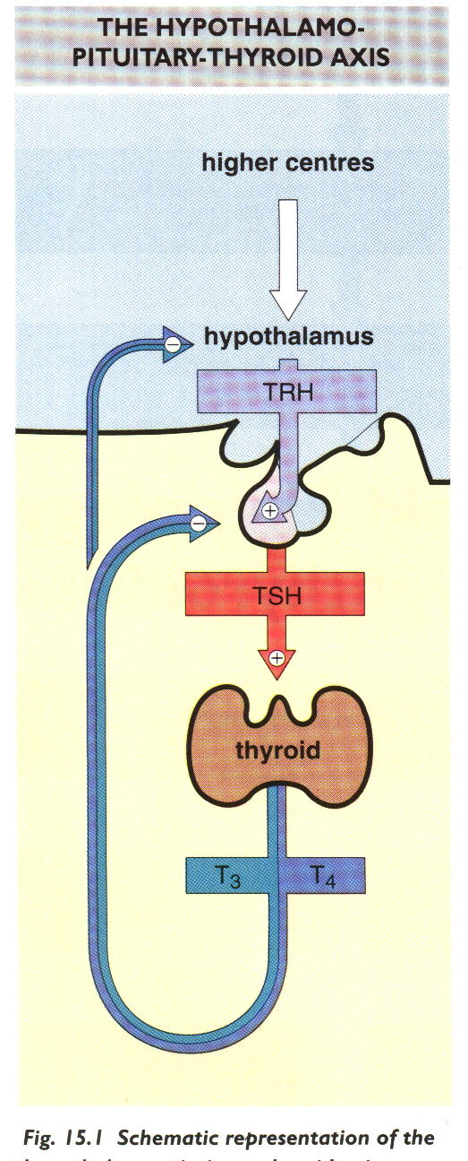

Slide 3
ÖTİROİD DİFFÜZ GUATR
MORFOLOJİK YAPI
Diffüz (bilateral simetrik)
Nodüler (nodüller şeklinde)
Diffüz + nodüler
TİROİD FONKSİYONU
normal (basit)
hipertiroidi-Toksik
TİROİD GLANDININ
BÜYÜMESİ
ne sebeple olursa olsun
( Normal Ağırlık: 20-25 gr)

Slide 4
Terminoloji
Tirotoksikozis
Hipertirodizm

Slide 5
NORMAL TİROİD ÖTİROİD NODÜLER GUATR
ÖTİROİD
(BASİT)
guatr tipleri
ÖTİROİD DİFFÜZ GUATR ÖTİROİD DİFFÜZ NODÜLER
GUATR (ÖDNG)

Slide 6
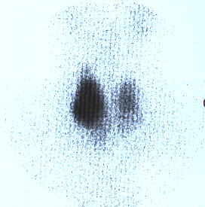

Slide 7
Tirotoksikozun belirti ve bulguları
Belirtiler | Bulgular
Hiperaktivite, huzursuzluk disforia | Taşikardi, yaşlıda atrial fibrilasyon
Sıcağa tahammülsüzlük ve terleme | Tremor
Çarpıntı | Guatr
Yorgunluk ve güçsüzlük | Ilık, nemli deri
İştah artımı ile kilo kaybı | Kas güçsüzlüğü, proksimal myopati
Diyare | Göz kapağı çekilmesi veya gecikmesi
Oligomenore, libido kaybı | Jinekomasti

Slide 8
Labratuvar ,Görüntüleme
ST3, ST4, sTSH
Anti-TPO, Anti-Tg, TRAB (TSH res. Ab.)
Tc 99m Tiroid Sintigrafisi
RAI uptake çalışması
Doppler USG

Slide 9
I¹³¹ uptake’ine göre tirotoksikozların sınıflaması
Yüksek uptake’li tirotoksikozlar (hipertiroidili)
Graves hastalığı (Toksik Diffüz Guatr)
Toksik adenom veya toksik multinodüler guatr
Trofoblastik hastalık
TSH’nin aracılık ettiği hipertiroidizm
Düşük Uptakeli tirotoksikozlar (hipertiroidisiz)
Subakut tiroidit
Sessiz tiroidit
İyodun sebebiyet verdiği hipertiroidizm (Jod Basedow)*
Amiodarona bağlı tirotoksikoz
Ektopik tirotoksikoz,
( Struma ovarii, metastatik fonksiyonel tiroid kanserleri)
İatrogenik tirotoksikoz,
Egzogen tiroid hormon alımı

Slide 10
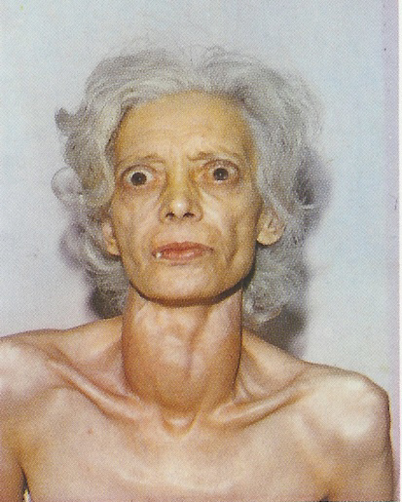
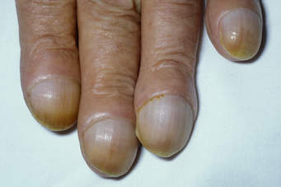
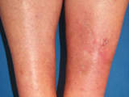
Graves’ hastalığının komponentleri
Toksik diffüz guatr
İnfiltratif oftalmopati
Pretibial miksödem
Tiroid akropakisi

Slide 11
Tirotoksikoz vakalarında göz belirtileri
Adrenerjik hormonlara duyarlılıkta artmadan kaynaklananlar(tüm tirotoksikozlar)
İnfiltratif oftalmopati (otoimmün mekanizma ile meydana gelenler)(Graves’ nadiren Hashimoto)

Slide 12
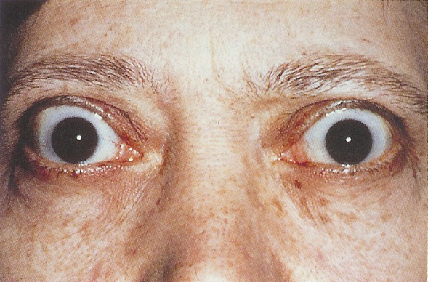

Slide 13
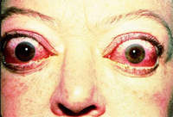
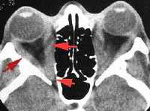

Slide 14
Graves hastalığının etiyopatogenezi
Hücresel ve hümoral otoimmün mekanizmalar rol oynar
Organ Spesifik Otoimmün Hastalık Spekturumu
Otoimmün tiroid Hasatalığı
Graves’ (Hiper)…………Ötiroidizm………………..Hashimoto(Hipo)
TSH reseptörlerine karşı Stimulan Antikorlar
TSH reseptörlerine karşı Blokan Antikorlar

Slide 15
Graves hastalığı dışında egzoftalmus sebepleri
İki taraflı hafif egzoftalmus
Familyal
Cushing sendromu
Siroz
Üremi
Kronik obstrüktif akciğer hastalığı
Vena kava superior sendromu
Tek taraflı egzoftalmus
Karotis-kavernoz sinüs fistülleri
Kavernoz sinüs trombozu
İnfiltratif hastalıklar
Orbitanın psödotümörü
Orbital neoplazmlar

Slide 16
Tirotoksikoz ile karıştırılabilen hastalıklar
Anksiyete
Kronik obstrüktif akciğer hastalıkları
Feokromositoma
Neoplazmlar
Karaciğer sirozu
Progressif müsküler atrofi
Polimiyozit

Slide 17
TANI
Grade 1B veya 2 TDG-TDNG- Bazen non guatröz
Tipik klinik bulgular
Laboratuvar
Yüksek uptakeler-sintigrafi/Doppler USG

Slide 18
Graves Hastalığında Tirotoksikozun tedavi opsiyonları
Medikal tedavi (antitiroid ajanlar)(9-24 ay)
Beta Blokerler (propranolol)
Ablatif tedavi yöntemleri
- Cerrahi tedavi
- Radyoaktif iyotla tedavi
Tedavinin seçimi

Slide 19
Antitiroid Ajanlar
Tedavi süresi (9-24 ay)
Hormon sentezini engelleyen ajanlar
- Thioüre deriveleri
Propylthiouracil ( Propycil 50mg tb)
Methylthiouracil
- İmidazole deriveleri
Methimazole (Thyramazol 5 mg tb)
Carbimazole

Slide 20
Antitiroid Ajanların Yan Etkileri
Lökopeni ve agranülositoz, trombositopeni
Hepatotoksite, kolestatik hepatit
Cilt lezyonları (ürtiker, raş vs.)
Artralji, myalji, nörit
Ödem
Tükrük bezlerinin şişmesi
Lenfadenopati
Saç ağarması
Tat duyusunun kaybı
Bulantı, kusma vs.

Slide 21
Antitiroid Tedavi Dışında Kullanılan Diğer İlaçlar
İyot ( Kısa süreli, cerrahiye hazırlık)
İyot içeren radyokontrast ajanlar ( Kriz tedavisi)
Lityum
Glukokortikoidler

Slide 22
İnfiltratif Oftalmopati Tedavisi
Genel tedbirler
% 1’lik metilselüloz gibi gözyaşı damlaları, koyu camlı gözlükler, yüksekte yatmak, uykudayken gözlerin kapatılması
Glukokortikoidler ( İ.V. pulse)
Total Tiroidektomi
Orbitanın external ışınlanması
Orbital dekopmresyon ve göz kasları cerrahisi

Slide 23
Toksik Nodüler Guatr
Toksik Adenomlar
Toksik Multi Nodüler Guatr
Kesin Tanı- Tiroid sintigrafisi
TUSG- Gerekirse TİİAB
Antitiroid ile geçici tedavi (gerekirse)
Elektif Tedavi- Radyoiyot
Cerrahi Tedavi- Ötiroidizm sağlandıktan sonra

Slide 24
Tirotoksik Kriz (Tiroid fırtınası)
Tirotoksikozun hayatı tehdit eden en ekstrem şeklidir.
Kesin tanı kriterleri belli değildir.
İnsidansıda belli değildir.
Tanı yöntemlerinin gelişmesi ile sıklığı da azalmaktadır.
Genellikle Graves’ hastalarında ve ophtalmopati ile birlikte olan ciddi vakalarda görülür.
Birkaç aylık bir hikaye alınabilir.
Hastalarda araya giren ve tirotoksik krizi presipite eden bir faktör söz konusudur (Cerrahi, radyo-iyot tedavisi )
Toksik hastada ateş, ishal, ajitasyon- YB da tedavi gerekir

Slide 25
Tirotoksik krizi provake edebilecek faktörler
Radyo-iyot tedavisi
Cerrahi (Tiroidektomi- Tiroid dışı)
Enfeksiyonlar
Akut tıbbi hastalıklar
Akut emosyonel stres
Akut pisikoz
Doğum
Yüksek doz iyot alımı
Antitiroid tedavinin kesilmesi
Tiroid bezinin tekrar tekrar palpasyonu

Slide 26
Tirotoksik Krizin Tedavisi
Tiroid hormonlarının seviyesini azaltmak:
-Hormon sentezini engellemek: antitiroid ajanlar (iyottan 1 saat
önce verilmelidirler
-Hormonların kana verilmesini engellemek: iyot, radyoopak ajanlar,
lityum
Periferik T-3 dönüşümünü engellemek: “propylthiouracil (PTU)”,
glukokortikoidler, propranolol, radyoopak ajanlar.
Tiroid hormonlarının adrenerjik etkilerini bloke etmek: propranolol
veya rezerpin
Genel destekleyici tedbirler: glukokortikoidler; ateşi düşürmek için
soğutma, antipiretikler ve klorpromazin ile meperidin ; damar içi
sıvı (Glukoz, elektrolitler, vitaminler)
Tiroid krizini hazırlayıcı olayın tanı ve tedavisi,
Kalp yetmezliği ve aritmilerin tedavisi

Slide 27
Tiroiditler

Slide 28
Tiroiditlerin sınıflandırılması
1. Akut Süpüratif
2. Subakut – Granulomatöz
3. Sessiz – Ağrısız
Postpartum
Sporadik – Spontan
4. Kronik
-Otoimmün (Hashimoto)
Riedel struma

Slide 29
Sessiz ve subakut tiroiditinin klinik fazları
1.faz
2.faz
3.faz
4.faz
Hiper
T3 – T4
Normal
Hipo
NSAID, Kortikosteroidler, B Blokerler
Anti-tiroidler etkisizdir.

Slide 30
Tirotoksikoz tanısında izlenecek şema
ST₄ ve TSH
ST₄ ↑, TSH↓ ST₄ ↑, TSH↑ ST₄ N, TSH↓
Tirotoksikoz
TSH salgılayan
hipofiz tümörü
THGD
Göz bulguları+ guatr+
Göz bulguları-guatr-
Göz bulguları-guatr+
ST3
Graves hastalığı
I¹³¹ uptake
Yüksek
Düşük
Yüksek
Düşük
Spontan düzelen tirotoksikoz
İyot maruziyeti (Graves hastalığı veya toksik nodüler guatr)
Levotiroksin tedavisi /kullanımı
Struma ovari
Başlangıç Graves hastalığı
Toksik nodüler guatr
Ötiroid hasta sendromu İlaçlar: Dopamin, glukokortikoidler
Graves hastalığı Toksik nodüler guatr
ST₄: Serbest tiroksin; ST₃ : Serbest triiyodotironin; TSH: Tiroidi stimüle eden hormon;
THGD: Tiroid hormonlarına genel duyarsızlık (Retetoff Sendromu)

Slide 31
Subklinik Primer Hipotiroidizm
Aşikar Primer Hipotiroidizm
Sekonder ve Tersiyer Hipotiroidizm
T4 düşer
TSH yükselir- T4 Normalize eder
TSH >10 mIU/L , T4 düşer
T3 düşer

Slide 32
Hipotiroidizmin sebepleri
Primer hipotiroidizm
Hashimoto Tiroiditi(otoimmın sebepler). –
I¹³¹ tedavisi, (post ablatif hipotiroidi)
Cerrahi tiroidektomi (post trioidektomi)
Eksternal ışınlama (Hodgkin vb)
Sporadik tiroid agenezisi veya displazisi
Ciddi endemik iyot eksikliği
Yüksek doz İyoda bağlı hipotirodizm
Antitiroid ajanlar

Slide 33
2. Sekonder ve Tersiyer nedenler
a. Hipofizer (sekonder)
- Panhipopitüitarizm
- İzole TSH eksikliği
b. Hipotalamik (tersiyer)
- Doğumsal
- İnfeksiyon
- İnfiltrasyon
3. Geçici hipotiroidizm
- Uzun süreli tiroid hormon tedavisinin bırakılması
- Toksik adenomun çıkarılması
- Subakut tiroidit
- Sessiz tiroidit
- TSHresAb plasental geçişine bağlı neonatal
- Antitroid ajanlarla tedavi sırasında
4. Tüketim (consumption) hipotiroidizmi: Büyük hemanjiom veya hemanjioendotelyomalarda deiyodinaz 3 (D3) ekspresyonuna bağlı tiroid hormonlarının süratli yıkımı
5. Tiroid hormonlarına genel doku duyarsızlığı

Slide 34
Erişkin Hipotiroidizminde Klinik Belirti ve Bulgular
Deri ve ekleri
Kardiyovasküler sistem
Solunum sistemi
Mide-barsak sistemi
Nöromüsküler sistem
Merkezi sinir sistemi
Böbrek fonksiyonları
Hematolojik sistem

Slide 35
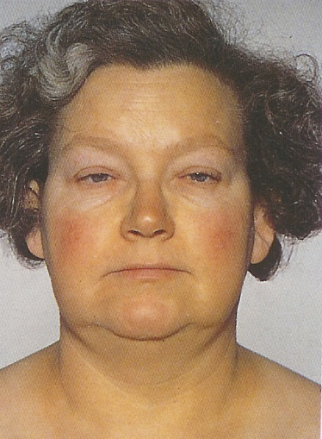

Slide 36
Hipotiroidizme tanısal yaklaşım
Hipotiroidizmin klinik şüphesi
ST₄ ve TSH ölçümü
ST₄ ve TSH normal
ÖTİROİD
ST₄ düşük,
TSH yüksek
PRİMER HİPOTİROİDİZM*
ST₄ düşük, TSH normal veya düşük SEKONDER HİPOTİROİDİZM
ST₄ yüksek, TSH yüksek veya normal
TİROİD HORMONUNA DUYARSIZLIK
* Anti TPO - Anti Tg yüksekliği primer sebepler lehine alınmalıdır

Slide 37
Ayırıcı Tanı
Nefrotik sendrom
Kronik böbrek yetmezliği
Yaşlılık
Pernisiyöz Anemi
Ötiroid hasta Sendromu
Psikiyatrik Hastalıklar

Slide 38
Hashimoto Tiroiditi ile görülen diğer Oİ hastalıklar
Sjögren Sendromu Pernisiyöz Anemi Ramatoid Artrit Sistemik Lupus eritematozus Progressif sistemik Skleroz Myastenia Gravis Otoimmün Hepatit Primer biliyer siroz Vitiligo Alopesia Areata Renal Tubuler Asidoz Addison Hastalığı Hipoparatiroidizm Tip 1 Diabetes Mellitus

Slide 39
Hipotiroidizm
Levotiroksin-LT4
Levotiron ® 25, 50, 75 , 100, 125, 150, 175, 200 µg tb
Euthyrox ® 25, 50, 75, 150 µg tb
Tefor 100 µg tb
Genç hasta (50-75-100 µ g/gün le başla hızlı arttır)
Yaşlı hasta (12.5, 25, µg/gün le başla yavaş arttır ASKH ya dikkat
Hedeflenen doza çıktıktan sonra 8-10 hafta sonra TSH kontrolü,
TSH halen yüksek, 12.5, 25 µg/gün gibi dozlarla arttır
TSH baskılı 0.0…. İlacı 12.5, 25 µg/gün gibi dozlarla azalt

